Slide 1
Katecheza 10
Dobry Pasterz prowadzi mnie przez życie.

Slide 2
Opowiadanie o owieczce….
Dawno temu zdarzyła się ciekawa historia. Pewien pasterz, który codziennie wieczorem przeliczał swoje owce, zauważył, że jedna z nich gdzieś zagubiła się. Była to mała kropeczka – bo pasterz każdą z nich nazywał po imieniu. Ona zawsze biegała na końcu, tak że nieraz pasterz, chcąc pospieszyć całe stado, brał ją na ręce, aby się nie zmęczyła lub nie pokaleczyła. Chodził po całej zagrodzie, szukał jej i wołał. Kropeczka zaginęła. Pasterz pozamykał swoją owczarnię i wyruszył na poszukiwanie zagubionej. Była już noc, a w oddali słychać było wycie wilków. Pasterz z pośpiechu zapomniał nawet latarki. Szedł więc po ciemku i nasłuchując, myślał, że może ona gdzieś jest tu blisko. Kiedy schodził z urwiska, usłyszał ciche kwilenie. To jego owieczka. Choć było niebezpiecznie, pasterz pochylił się , aby spośród krzaków ciernistych wyciągnąć zagubioną i wystraszoną Kropeczkę. Przyniósł ją do domu, nakarmił, a potem długo jeszcze trzymał w ramionach, dopóki się nie uspokoiła.

Slide 3
A teraz odpowiedz na pytania
Co stało się z małą owieczką?
Dlaczego się zgubiła?
Czy pasterz kochał swoją owieczkę?
Po czym poznajemy, że ją kochał?
Co zrobił, kiedy ją odnalazł?

Slide 4
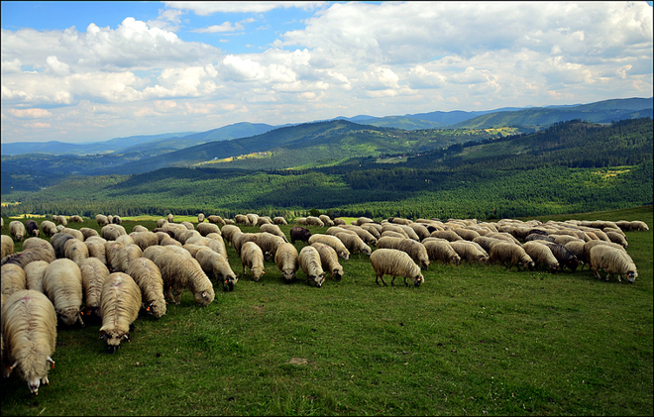

Slide 5
Odczytanie Pisma Świętego
„Ja jestem dobrym pasterzem.
Dobry pasterz daje życie swoje za owce”
- Ewangelia według świętego Jana rozdział 10,11
Pan Jezus sam nazwał siebie Dobrym Pasterzem. Każdy z nas jest owieczka dla Pana Jezusa. Co to oznacza?

Slide 6
Pan Jezus jest dobrym pasterzem.

Slide 8
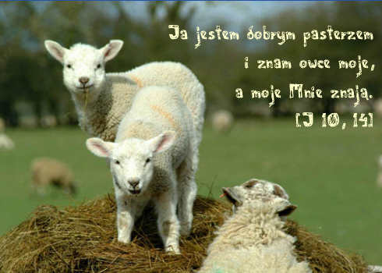
Każdy z nas musi starać się o to, aby się nie zagubić. Musimy bardzo starać się być blisko Pana Jezusa, tak blisko, abyśmy się nie zagubili. A jeśli tak się stanie,
Pan Jezus
z niepokojem
będzie nas szukał.

Slide 9
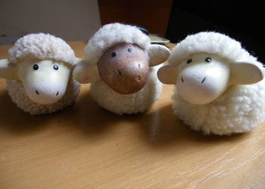
Obejrzyj film Zagubiona owca
Filmiki z serii „Domek na skale”
https://www.youtube.com/watch?v=-p5gFWKgQCw

Slide 10
Pan Jezus porównał siebie do Dobrego pasterza, a nas nazwał swoimi owieczkami.
Każdy z nas kocha Pana Jezusa, dlatego chce iść za Nim i naśladować Go.

Slide 11
Jak narysować owieczkę krok po kroku?

Slide 12
Zadanie dla dzieci karta pracy do katechezy

Slide 13
Karta pracy do katechezy 10.
1. Narysuj owieczkę kropeczkę. Nazwij ją. Dookoła owieczki narysuj trawkę i inne owieczki. 2. Jeśli nie możesz wydrukować owieczki, narysuj ją sam. Wzór podany w prezentacji: Jak narysować owieczkę krok po kroku.

Slide 14
Tej piosenki nauczę Was po powrocie do szkoły.
1.Szły owieczki, szły do domu, bo noc nadchodziła
Wszystkie idą , idą grzecznie Kropka się zgubiła. 2.Chodźmy razem, chodźmy razem wszyscy jej poszukać, bo ją Pan Bóg, bo ją Pan Bóg bardzo mocno kocha.
3.Już jest z nami, już jest z nami Zgubiona kropeczka.
Teraz chodźmy wszyscy razem, bo nadchodzi nocka.

